Slide 1
ПЕРЕДАЧА ПОСТРАДАВШЕГО БРИГАДЕ СКОРОЙ ПОМОЩИ
Тема 4 · Травмы, ранения, поражения и прочие состояния

Slide 2
СОДЕРЖАНИЕ
Оказание первой помощи при травмах, ранениях и поражениях, прочих состояниях
1
Момент передачи
2
Структура доклада
2
3
Изменения состояния
4
Ответы на вопросы
5
Помощь бригаде

Slide 3
КОГДА ОТВЕТСТВЕННОСТЬ ФАКТИЧЕСКИ ПЕРЕДАНА
Оказание первой помощи при травмах, ранениях и поражениях, прочих состояниях
Само прибытие бригады не означает немедленного прекращения первой помощи. Продолжайте наблюдение и необходимые действия, пока медицинский работник не примет пострадавшего и не даст устное распоряжение о передаче или изменении помощи.
3

Slide 4
ПОДГОТОВЬТЕСЬ К ВСТРЕЧЕ БРИГАДЫ
Оказание первой помощи при травмах, ранениях и поражениях, прочих состояниях
1
Обеспечьте свободный и безопасный путь к пострадавшему.
2
Попросите помощника встретить бригаду и проводить к месту.
4
3
Подготовьте краткую последовательность событий и действий.
4
Соберите упаковки веществ, лекарства, документы и записанное время.
5
Продолжайте контролировать сознание, дыхание и кровотечение.
6
Не снимайте повязки и средства фиксации без указания специалиста.

Slide 5
НАЧНИТЕ С ОБСТОЯТЕЛЬСТВ
Оказание первой помощи при травмах, ранениях и поражениях, прочих состояниях
• Что именно произошло: падение, удар, ожог, отравление или другое событие.
• Где произошло событие и сохранялись ли опасные факторы.
• Когда это произошло или когда пострадавшего обнаружили.
• Какой механизм травмы наблюдался: высота, скорость, направление удара.
• Были ли другие пострадавшие или свидетели.
5
Сначала сообщайте факты, которые видели сами; сведения со слов других обозначайте отдельно.

Slide 6
СОСТОЯНИЕ И НАЙДЕННЫЕ ПОВРЕЖДЕНИЯ
Оказание первой помощи при травмах, ранениях и поражениях, прочих состояниях
Исходное состояние
Подробный осмотр
• был ли человек в сознании
• было ли нормальное дыхание
• наблюдалось ли массивное кровотечение
• были ли судороги, рвота или резкое ухудшение
• жалобы и локализация боли
• раны, ожоги, деформации и болезненность
• признаки травмы головы, груди, живота или таза
• изменения чувствительности и движения конечностей
6

Slide 7
ПЕРЕЧИСЛИТЕ ОКАЗАННУЮ ПОМОЩЬ
Оказание первой помощи при травмах, ранениях и поражениях, прочих состояниях
• Каким способом и когда остановили кровотечение.
• Какие раны закрыли и какие повязки наложили.
• Какие конечности обездвижили и как изменилось их состояние.
• Проводилась ли сердечно-легочная реанимация и сколько времени.
• В каком положении находился пострадавший и почему.
• Какое собственное назначенное лекарство он принял, в какой дозе и когда.
7

Slide 8
ОБЯЗАТЕЛЬНО НАЗОВИТЕ ИЗМЕНЕНИЯ
Оказание первой помощи при травмах, ранениях и поражениях, прочих состояниях
• Потеря или восстановление сознания
• Изменение частоты, глубины или характера дыхания
• Возобновление кровотечения или пропитывание повязки
• Нарастание боли, слабости, одышки, отека или синюшности
• Повторные судороги, рвота или новая жалоба
• Точное время наложения жгута и приема лекарства
8
Динамика состояния помогает бригаде оценить срочность и эффект выполненных действий.

Slide 9
ОТВЕЧАЙТЕ ТОЧНО И КРАТКО
Оказание первой помощи при травмах, ранениях и поражениях, прочих состояниях
• Говорите по порядку, не скрывая важные детали.
• Отделяйте наблюдаемые факты от собственных предположений.
• Если чего-то не знаете или не помните, прямо скажите об этом.
• Покажите упаковки химикатов, лекарств и записанное время.
• Сообщите известные заболевания, аллергии и контакты близких.
• После доклада оставайтесь доступным для уточняющих вопросов.
9

Slide 10
КАК ПОМОЧЬ БРИГАДЕ
Оказание первой помощи при травмах, ранениях и поражениях, прочих состояниях
1
Освободить доступ
2
Передать материалы
Уберите лишних людей, животных и предметы; обеспечьте освещение и безопасный путь.
Отдайте документы, упаковки веществ, лекарства и свои записи о времени.
10
3
Помочь перенести
4
Не мешать
Участвуйте в подъеме и переносе только по просьбе, выполняя команды одного руководителя.
После передачи отойдите на указанное место, но оставайтесь доступным для вопросов.

Slide 11
ГЛАВНОЕ ЗАПОМНИТЬ
Оказание первой помощи при травмах, ранениях и поражениях, прочих состояниях
Продолжайте помощь до распоряжения медицинского работника
Кратко сообщите, что, где и когда произошло
11
Опишите исходное состояние, травмы и жалобы
Перечислите действия, время и изменения состояния
Помогайте бригаде только по ее просьбе и командам

Slide 12
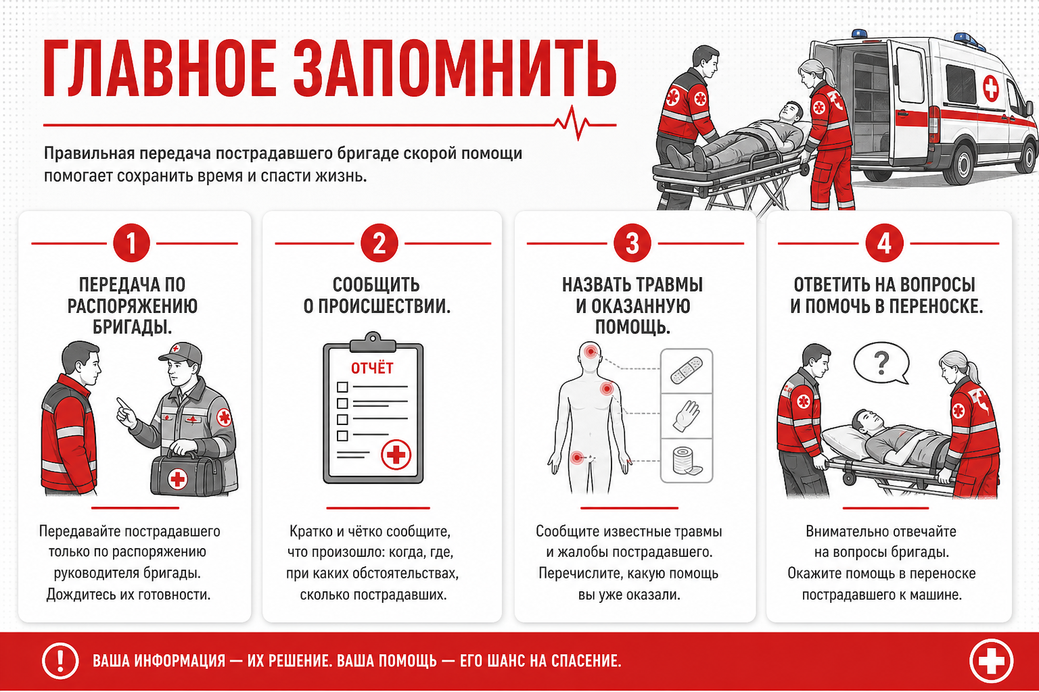
ПАМЯТКА
Оказание первой помощи при травмах, ранениях и поражениях, прочих состояниях
12

Slide 13
БЛАГОДАРИМ ЗА ВНИМАНИЕ

